Slide 1
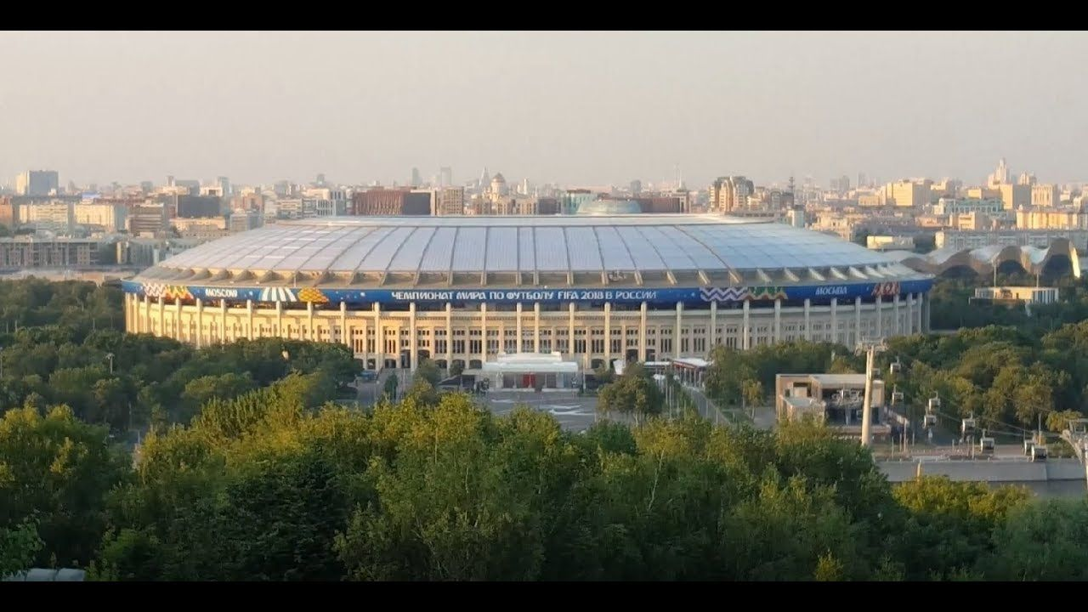
НАУЧНО-ТЕХНИЧЕСКОЕ СОПРОВОЖДЕНИЕ И ОСОБЕННОСТИ РЕКОНСТРУКЦИИ БОЛЬШОЙ СПОРТИВНОЙ АРЕНЫ «ЛУЖНИКИ»
К ЧЕМПИОНАТУ МИРА ПО ФУТБОЛУ 2018 ГОДА
к.т.н. Фарфель М.И.
ЦНИИСК им. В.А. Кучеренко АО «НИЦ «Строительство» г. Москва

Slide 2
1
Общее НТС сооружения включает:
1. Выпуск специальных технических условий (СТУ) на проектирование.
2. НТС на всех этапах проектирования.
3. Проведение испытаний натурной модели сооружения, а также испытания моделей сложных узлов, при необходимости, в натуральную величину.
4. Выпуск рекомендаций по обеспечению безопасности от прогрессирующего (лавинообразного) обрушения.
5. НТС изготовления и монтажа металлоконструкций.
6. Проведение системы мониторинга на стадии монтажа и эксплуатации сооружения.

Slide 3
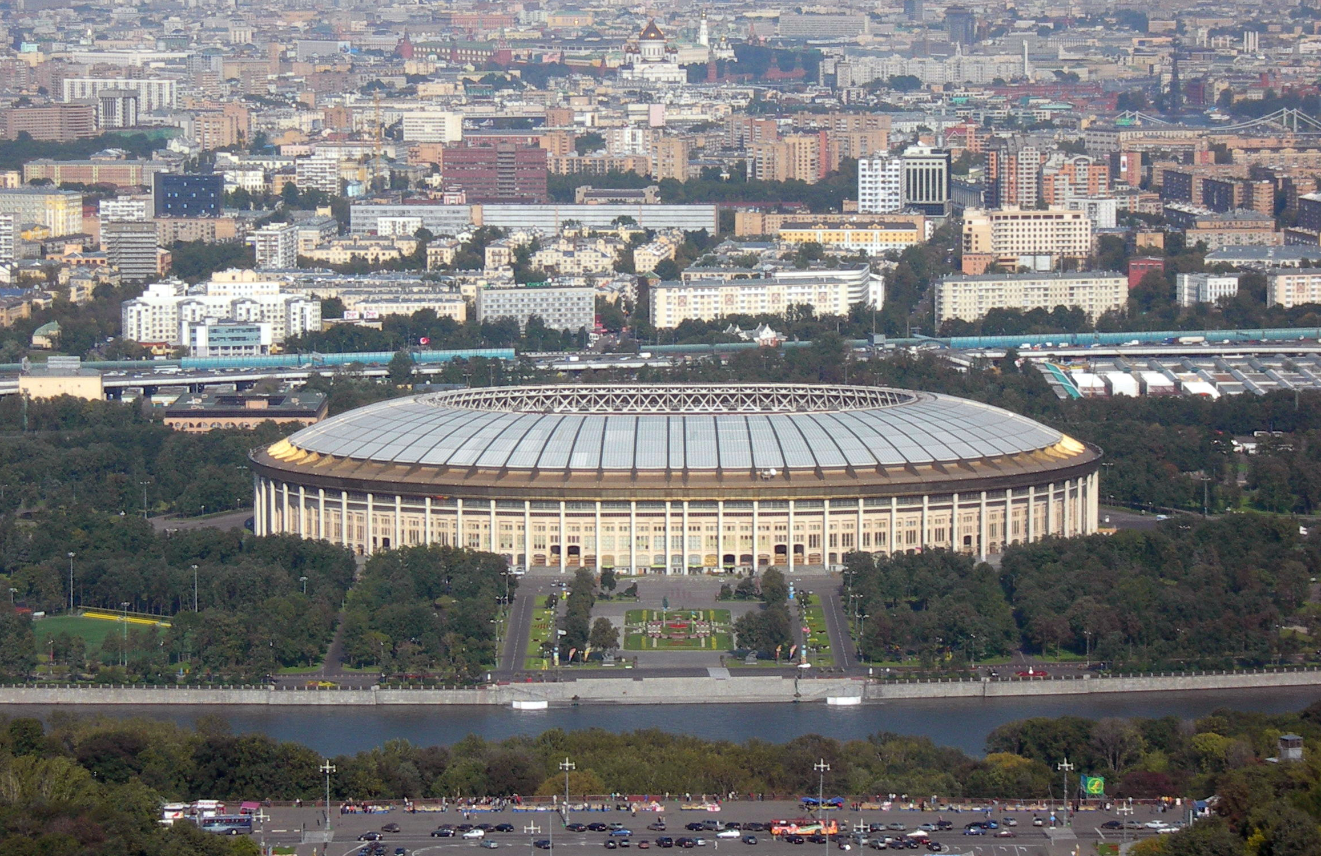
2
Большая спортивная арена Олимпийского комплекса «Лужники»
после реконструкции 1997 г. (вид снаружи)

Slide 4
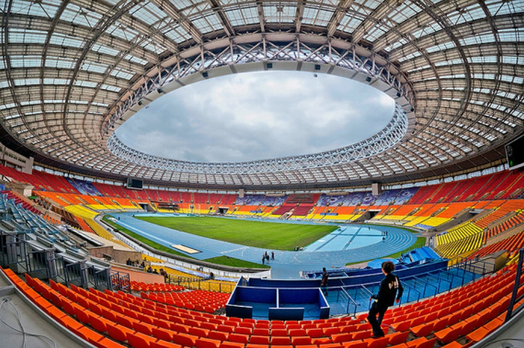
3
Большая спортивная арена Олимпийского комплекса «Лужники»
после реконструкции 1997 г. (вид изнутри)

Slide 5
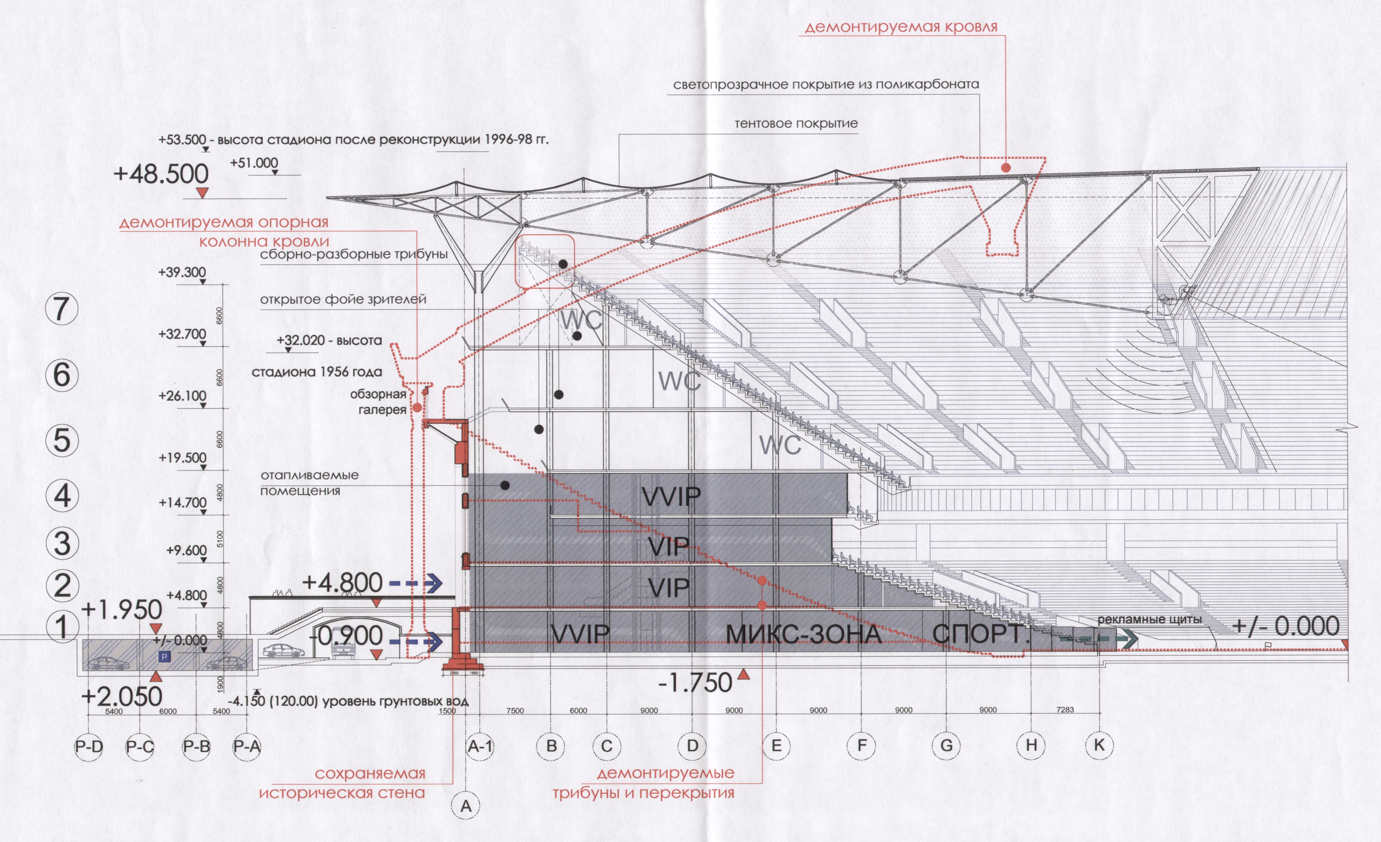
4
Предлагаемый вариант реконструкции Большой спортивной арены Олимпийского комплекса «Лужники» (разрез)

Slide 6
5
Предлагаемый вариант реконструкции Большой спортивной арены Олимпийского комплекса «Лужники» (фасад)

Slide 7
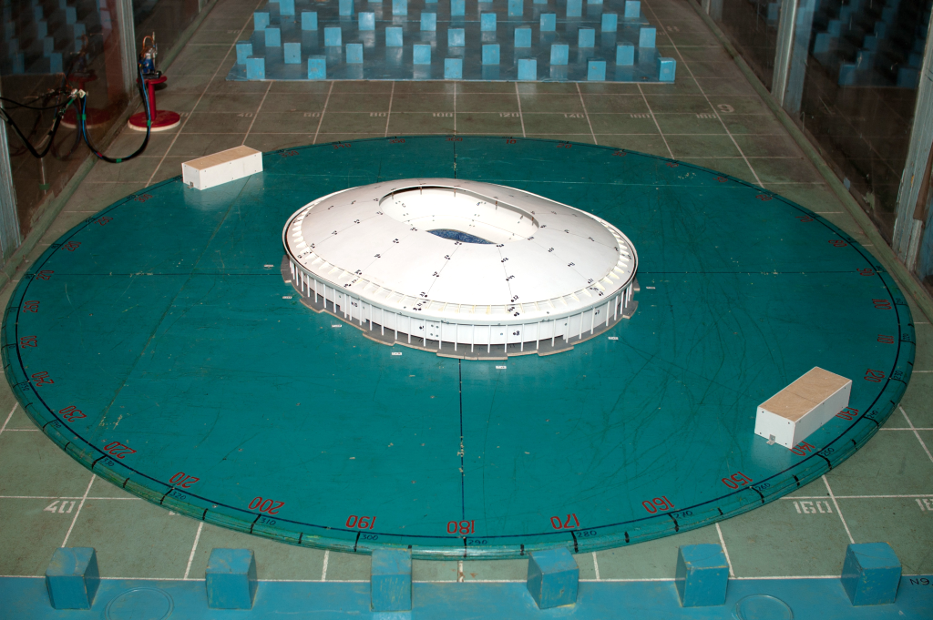
6
Макет стадиона при продувке в аэродинамической трубе
для определения значений ветрового давления и снеговых нагрузок

Slide 8
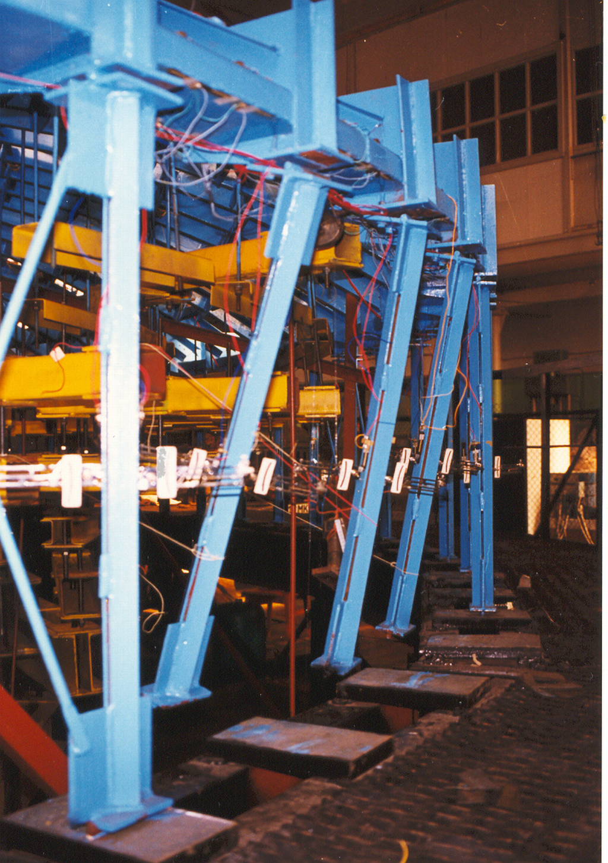
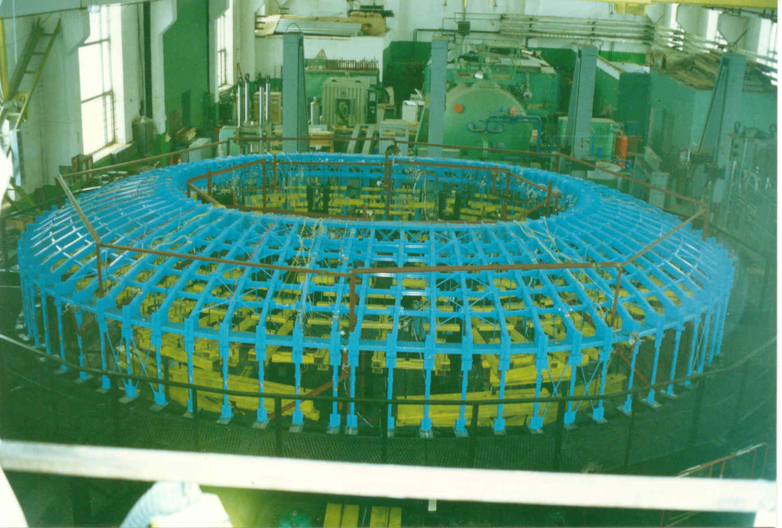
7
Испытания модели покрытия, в.т. ч. при отказе отдельных элементов каркаса

Slide 9
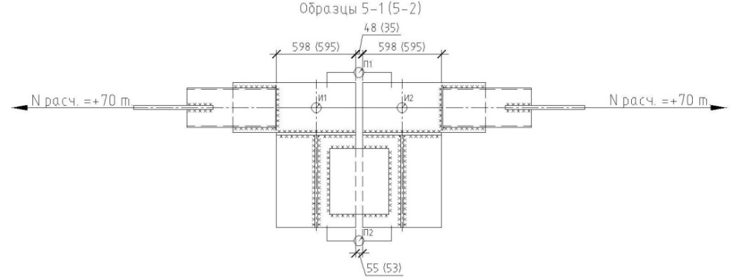
8
Образцы для испытания конструкции опорной части консольной системы покрытия БСА

Slide 10
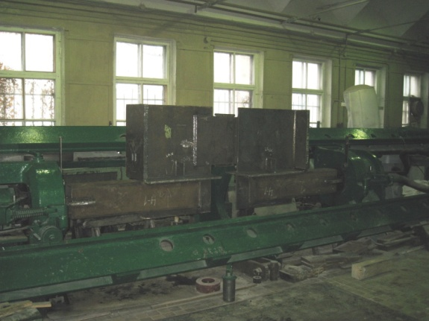
9
Испытание образца на растяжение

Slide 11
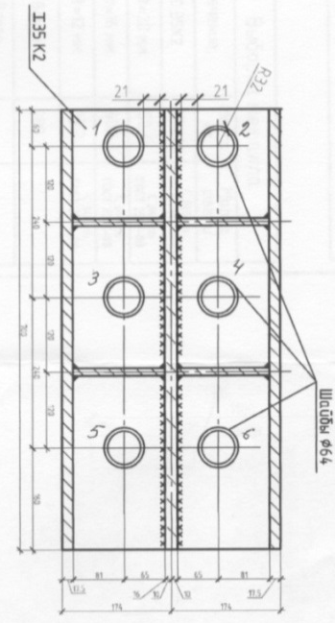
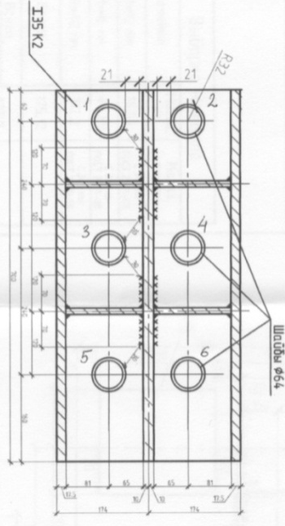
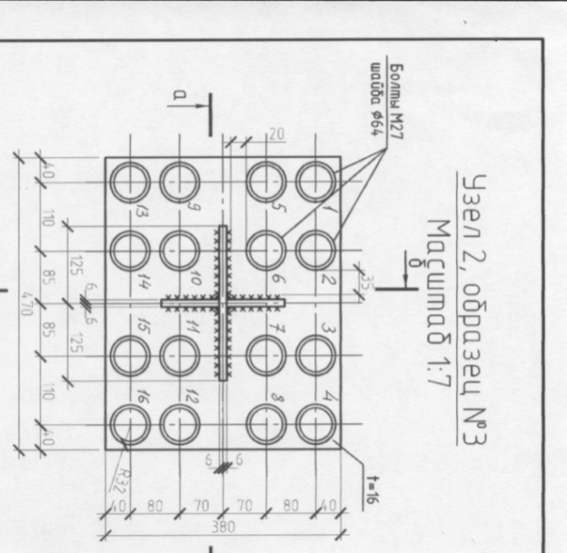
10
Образцы для испытания влияния сварки на свойства высокопрочных болтов

Slide 12
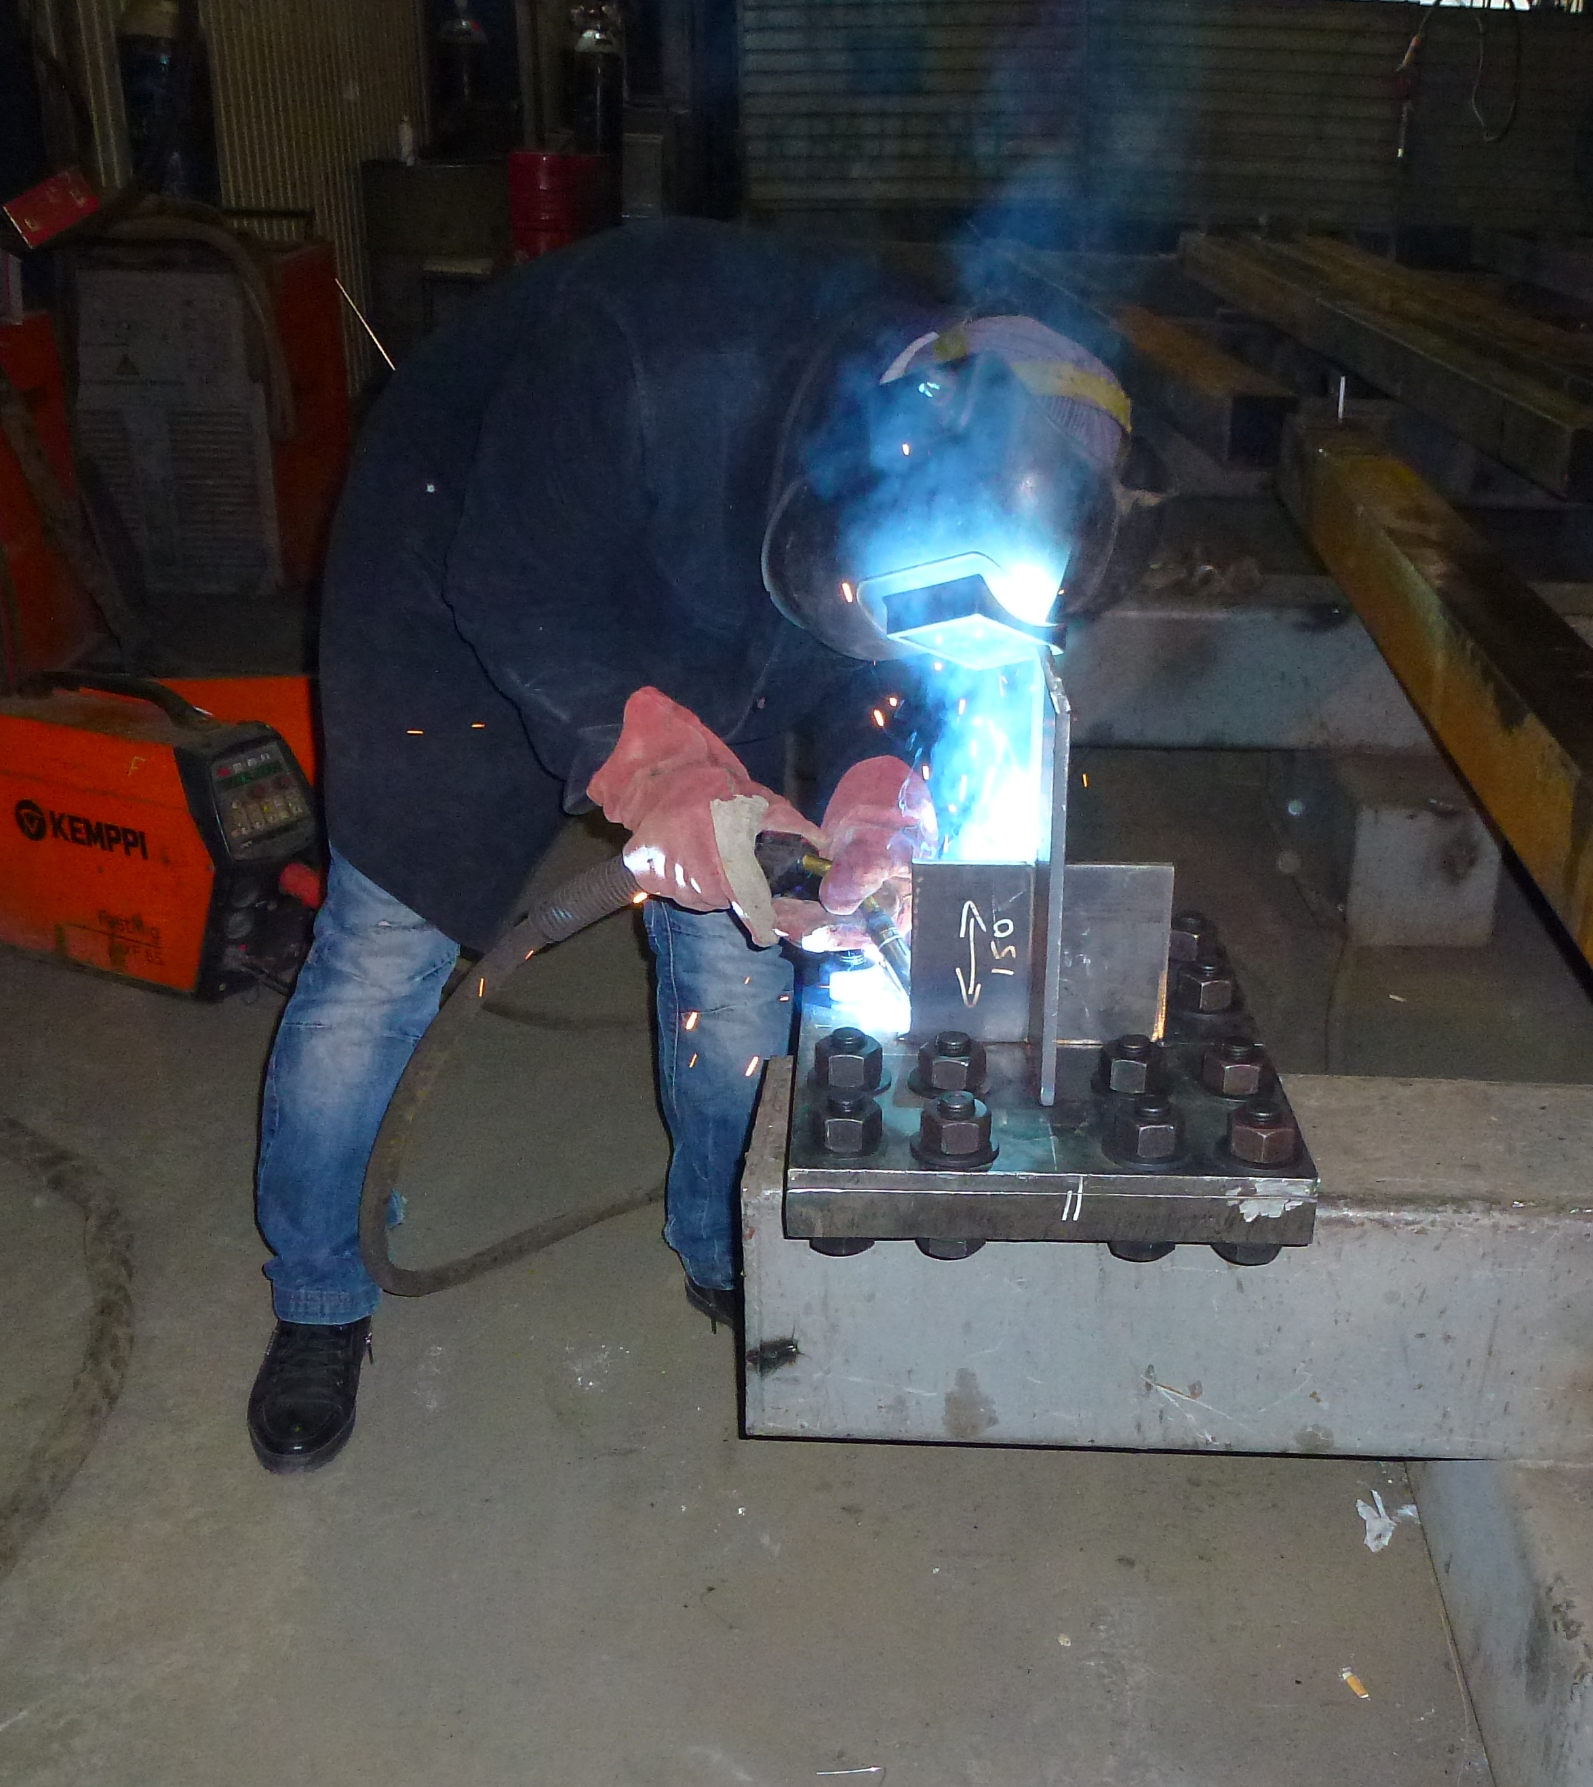
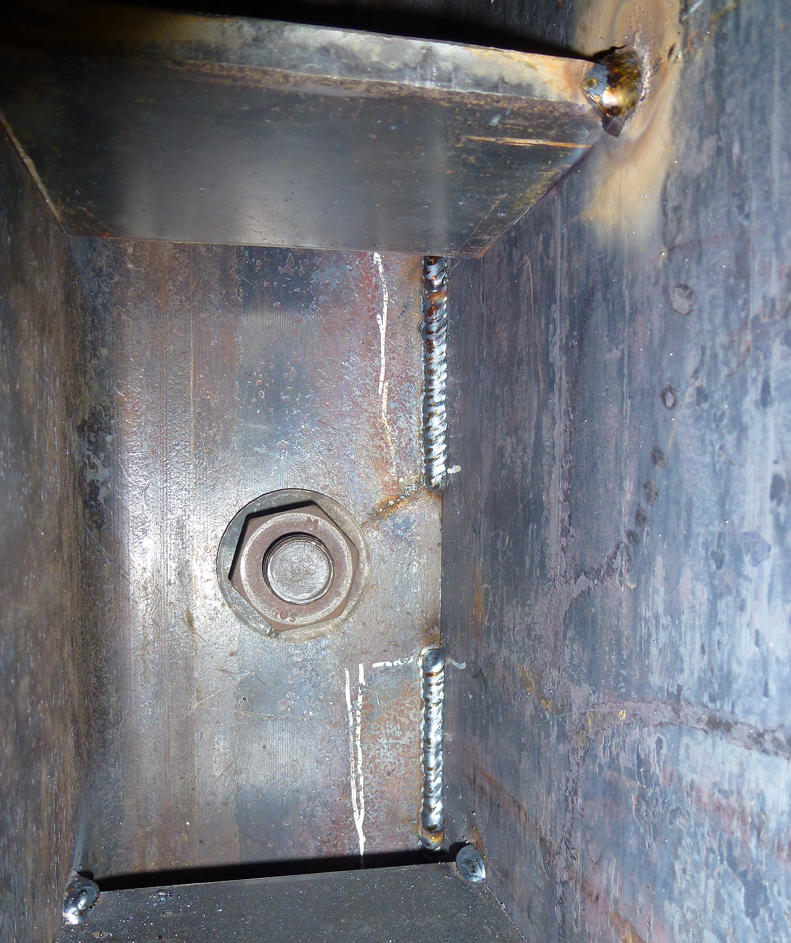
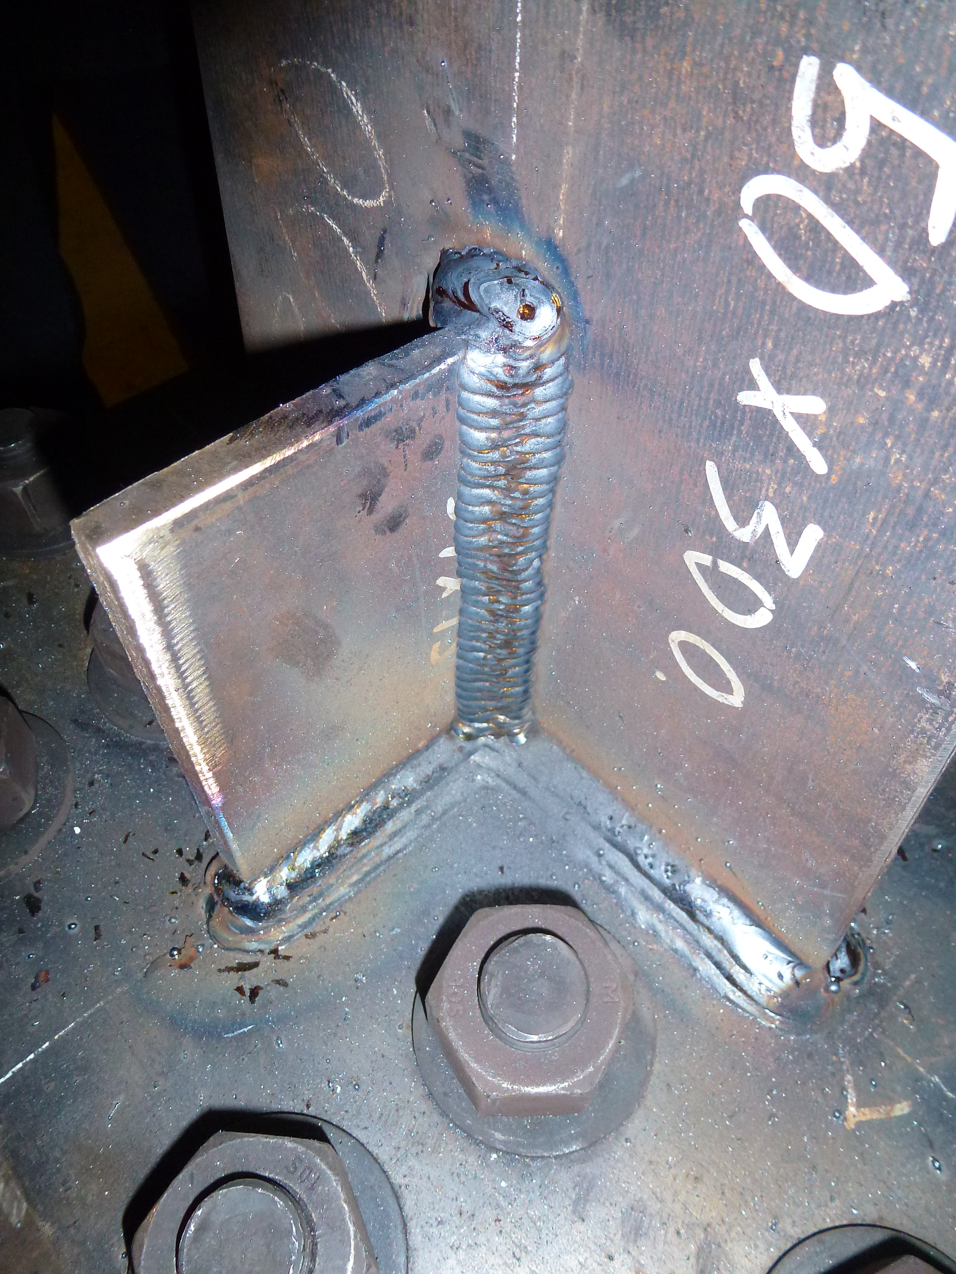
11
Прикрепление пластин механизированной сваркой и измерение температуры болтов

Slide 13
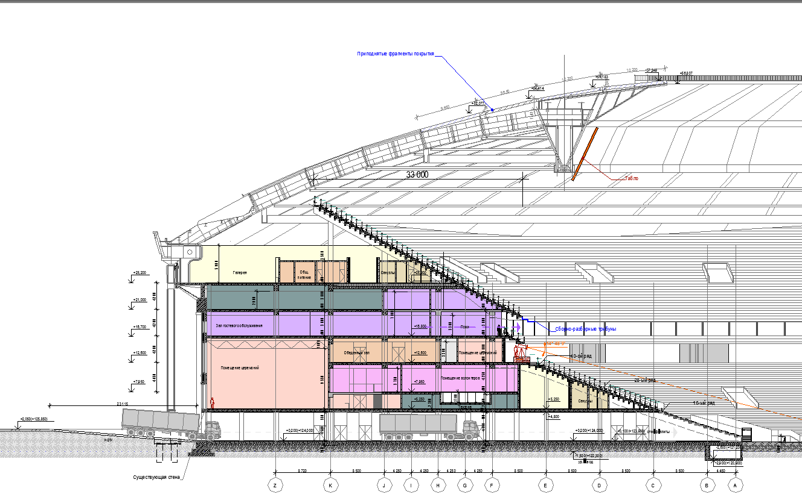
12
Новые двухъярусные трибуны Большой спортивной арены «Лужники»

Slide 14
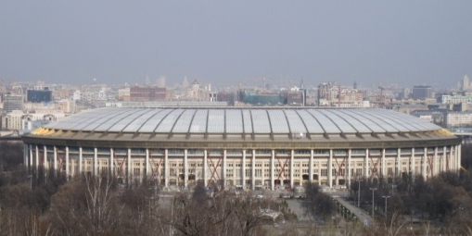
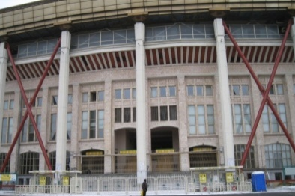
13
Временные вертикальные связи между существующими колоннами БСА

Slide 15
14
Конструкция консольной части покрытия БСА

Slide 16
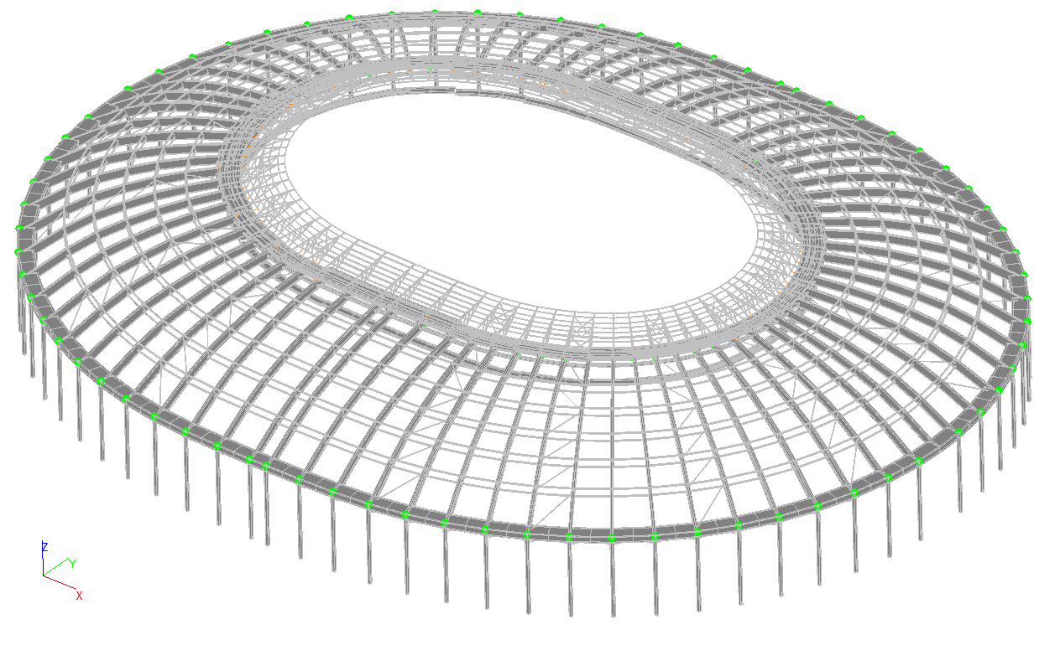
15
Расчетная схема независимого проверочного расчета покрытия БСА

Slide 17
16
Деформированная схема расчета покрытия БСА под нагрузкой

Slide 18
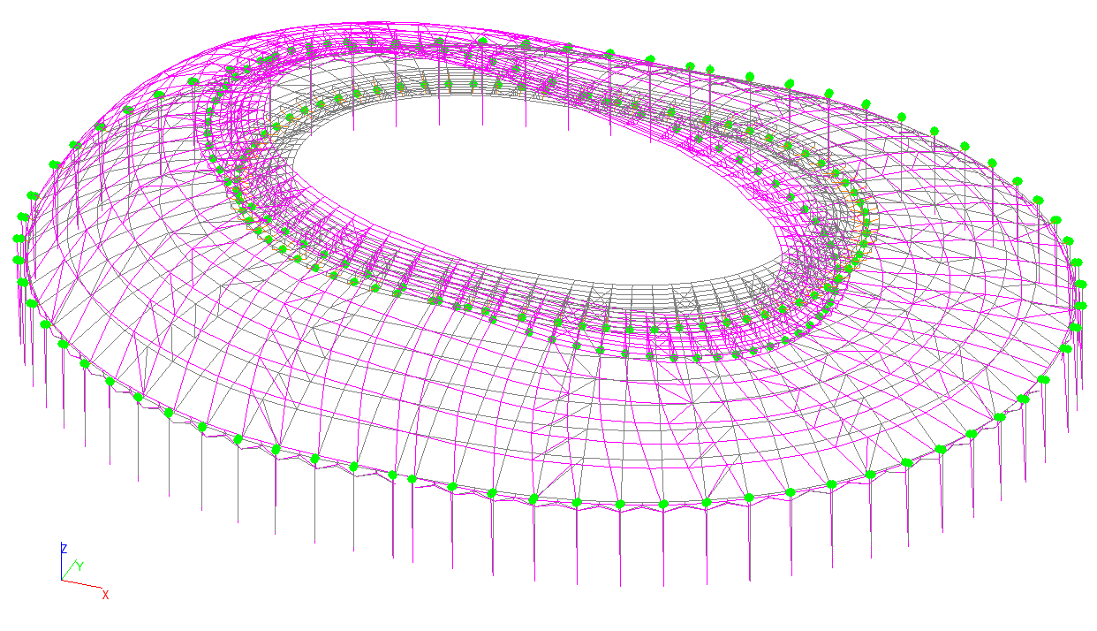
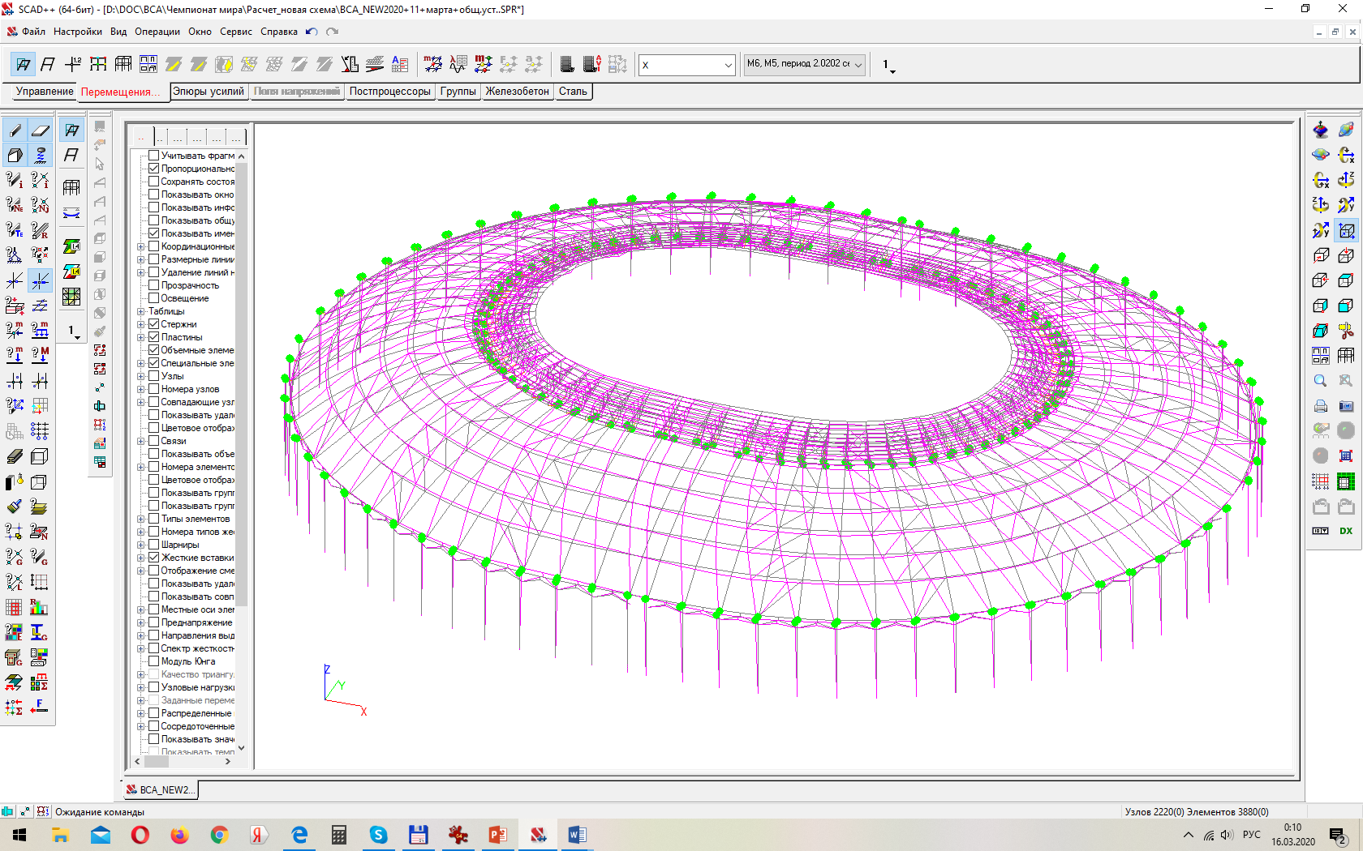
а)
б)
17
в)
г)
Собственные формы и частоты покрытия БСА
а) первая форма ν = 0,303 Гц; б) вторая форма ν =0,317 Гц;
в) третья форма ν =0,462 Гц ; г) пятая форма ν =0,495 Гц

Slide 19
18
Минимальная форма потери устойчивости сооружения
Ркр =2,23 (критический параметр нагрузки)

Slide 20
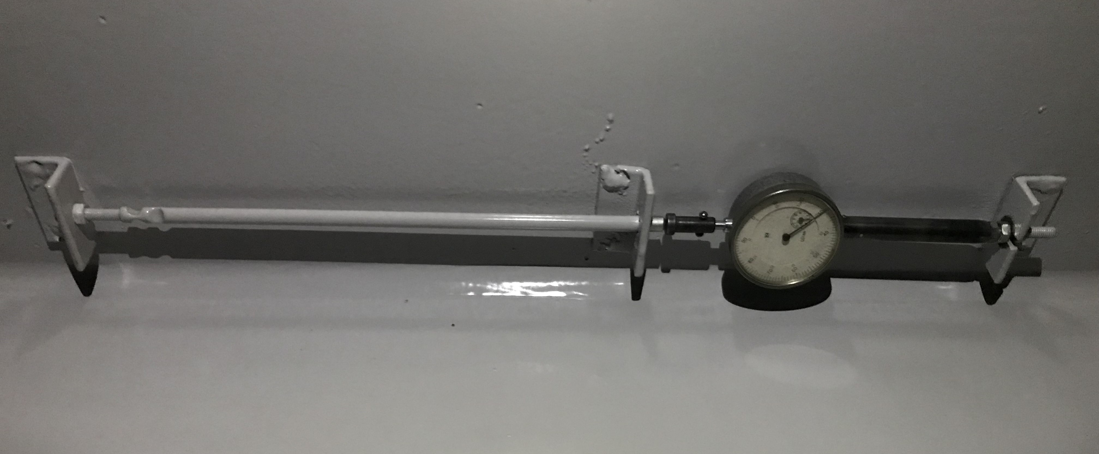
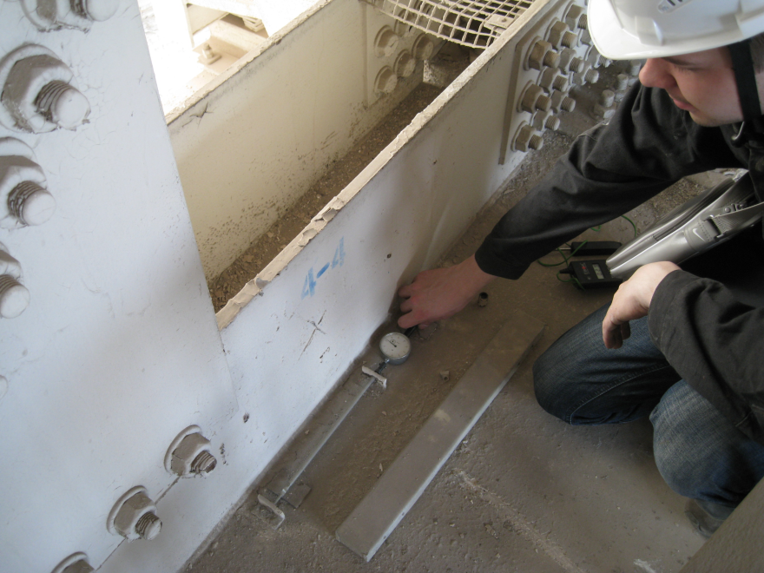
19
а)
б)
Механический тензометр ТМИ-500М (а) и измерение деформаций в наиболее напряженных волокнах внутреннего контура (б)

Slide 21
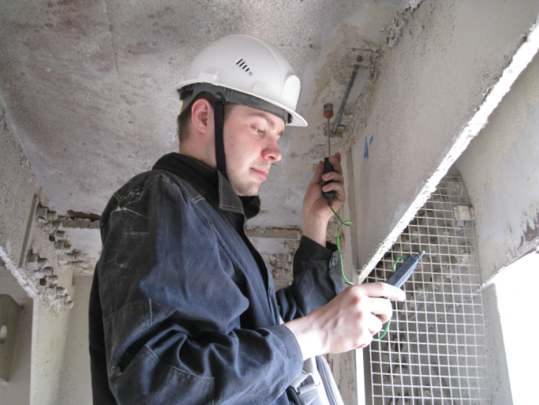
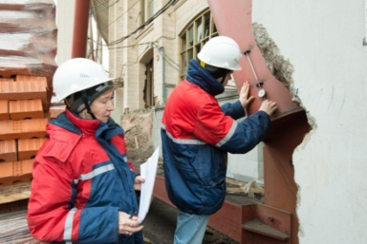
20
а)
б)
Измерение температуры конструкции контактным термометром ТК 5-01 П (а)
Измерение деформаций на временных вертикальных связях при реконструкции (б)

Slide 22
21
Пример деформированной схемы в плане и на разрезах покрытия БСА
(горизонтальные и вертикальные перемещения), м

Slide 23
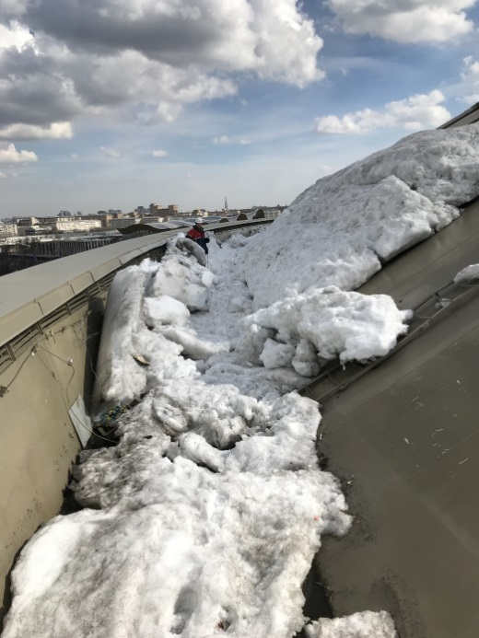
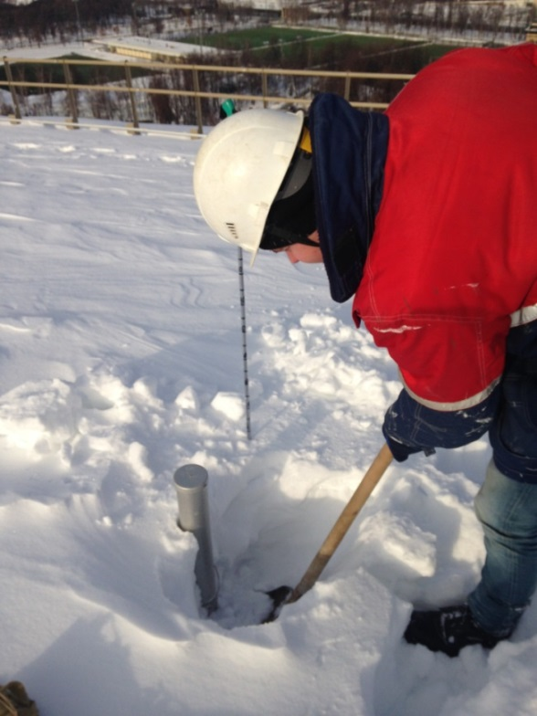
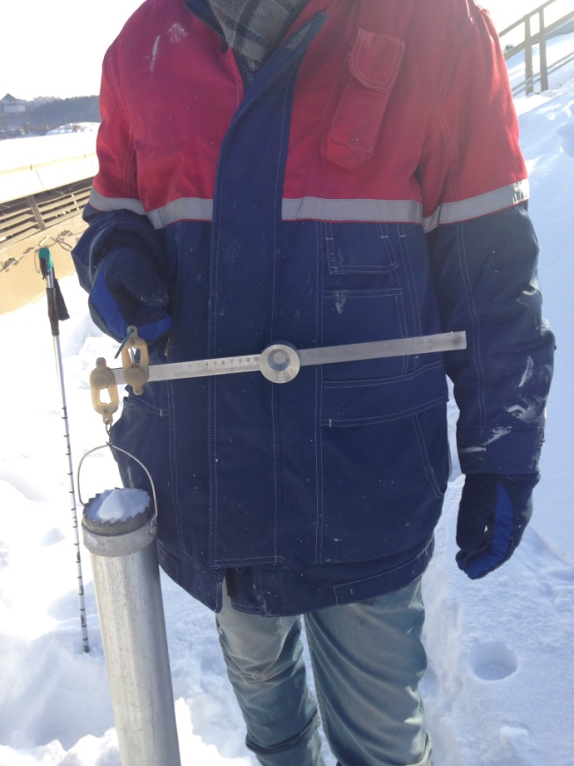
22
Измерительные весы
Снегоприемный цилиндр
Измерение снеговой нагрузки весовым снегомером ВС43

Slide 24
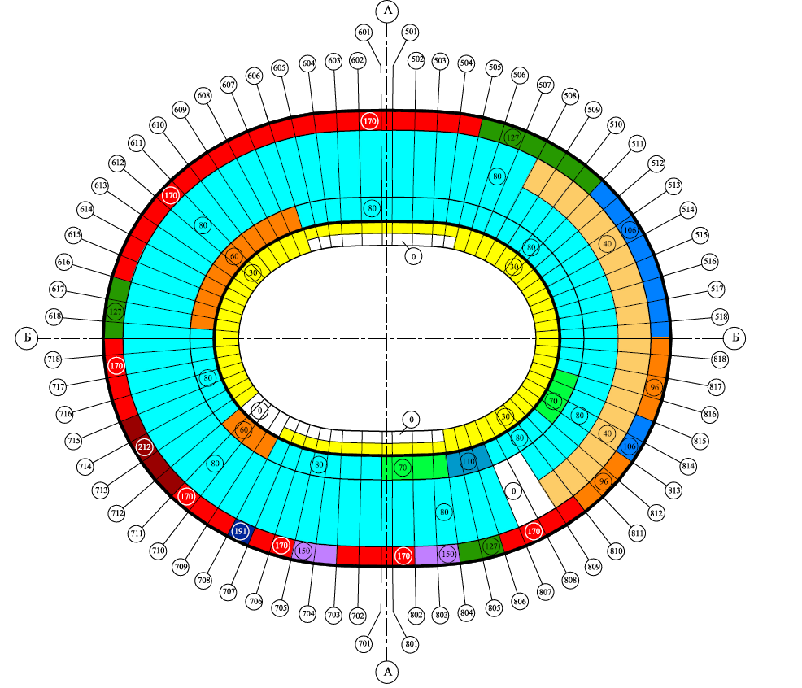
23
Распределение и интенсивность снеговой нагрузки
на покрытии БСА «Лужники», кг/м² (28 января 2019 г.)

Slide 25
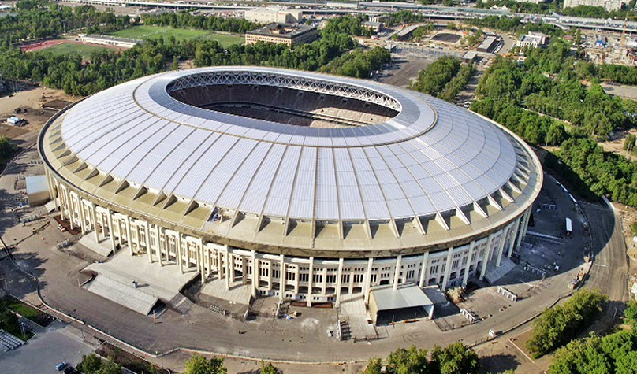
248
БСА «Лужники» после реконструкции к ЧМ по футболу 2018 года
вид снаружи

Slide 26
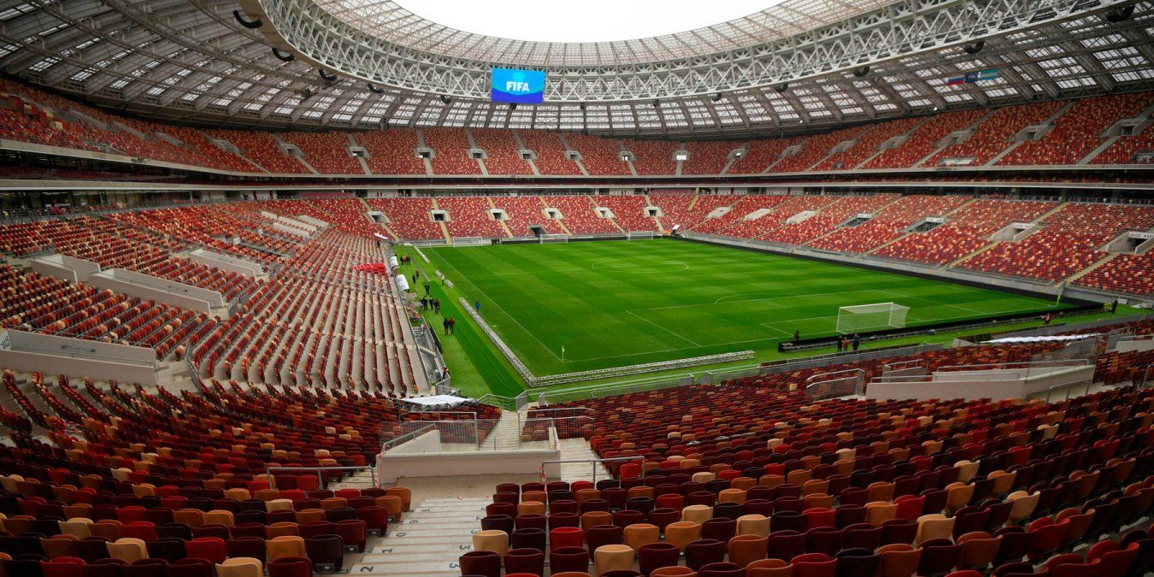
254
БСА «Лужники» после реконструкции к ЧМ по футболу 2018 года
вид изнутри

Slide 27
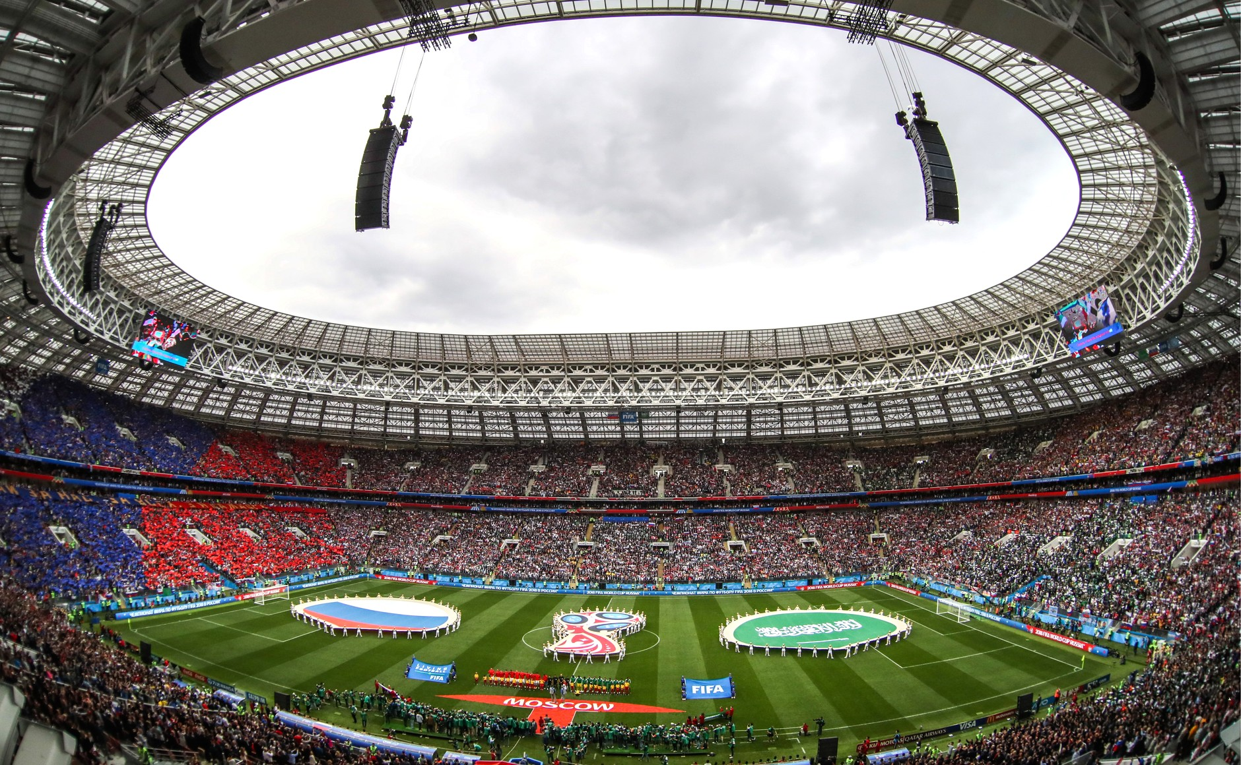
26
Открытие Чемпионата мира по футболу 2018 г.

Slide 28
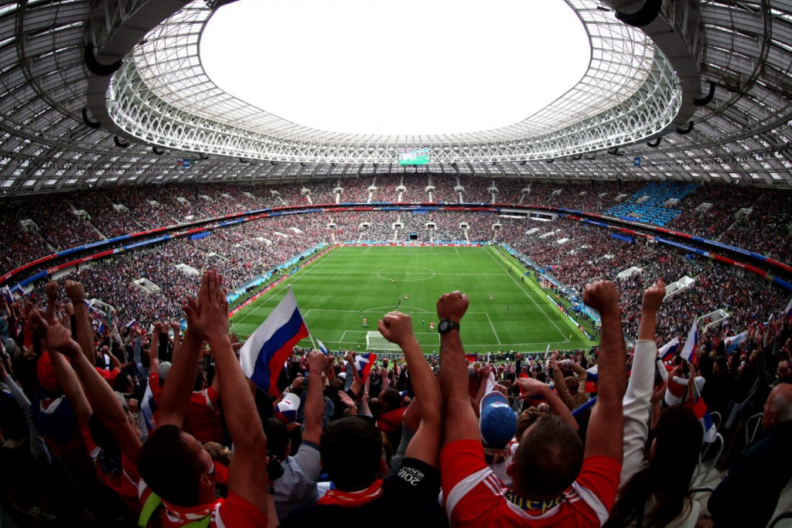
27
Финальный матч Чемпионата мира по футболу 2018 г.

Slide 29
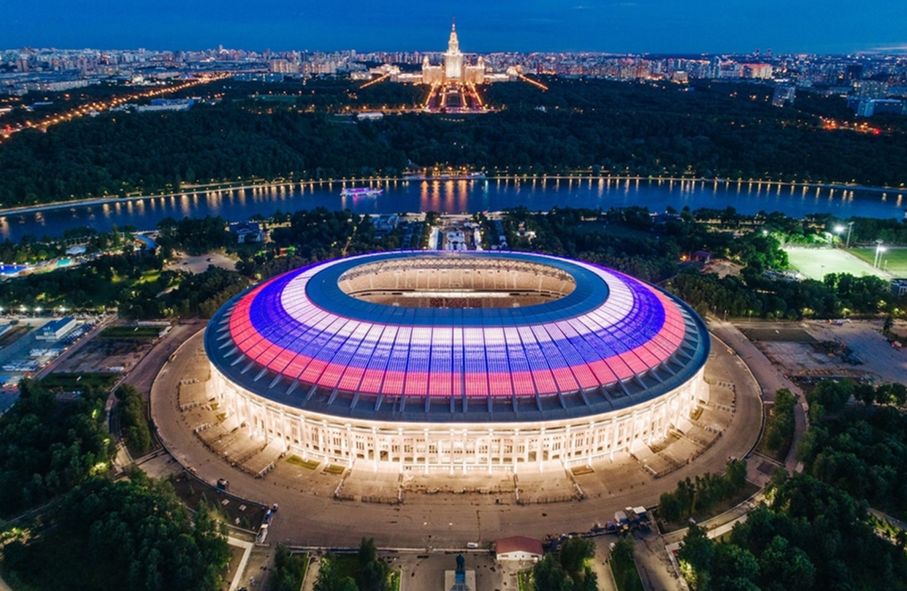
28
БСА «Лужники» после реконструкции к ЧМ по футболу 2018 года
вид на медиакровлю

Slide 30
ВЫВОДЫ:
1. Реконструкция Большой спортивной арены Олимпийского стадиона в Лужниках позволила создать стадион, удовлетворяющий строгим требованиям ФИФА к аренам для проведения Чемпионата мира по футболу 2018 года, включая и самые жесткие требования для проведения матчей финала и открытия Чемпионата.
2. Научно-техническое сопровождение проектирования, изготовления, монтажа и эксплуатации конструкций стадиона позволило решать сложные задачи в процессе реконструкции уникального сооружения.
3. Система мониторинга, входящая в состав НТС реконструкции БСА «Лужники», позволила предупредить и своевременно устранить нештатные ситуации, которые возникали в процессе реконструкции и могут возникать при дальнейшей эксплуатации уникального сооружения.
4. Созданная система НТС может применяться при проектировании, изготовлении, монтаже и последующей эксплуатации других уникальных сооружений.
СПАСИБО ЗА ВНИМАНИЕ!
29

